Slide 1
GCODEview
Daniel Krah 834895

Slide 2
Beschreibung
GCODEview ist ein Program mit dem sich GCODE im Browser grafisch darstellen lässt. Der Werkzeugpfad lässt sich Schicht- oder Befehlsweise durchlaufen oder automatisch gesteuert durch außen durch z.B. Octoprint. Die einzelnen Features werden dabei unterschiedlich koloriert dargestellt.
https://github.com/Moorviper/GCODEview

Slide 3
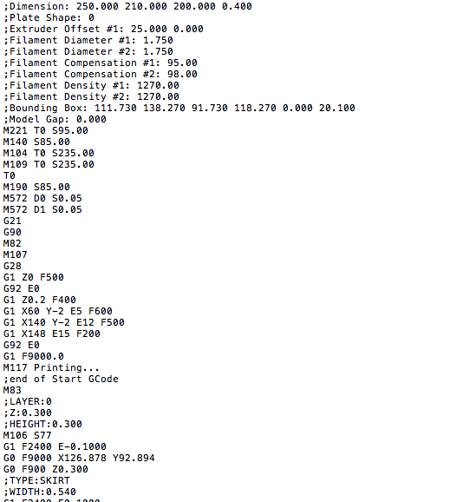
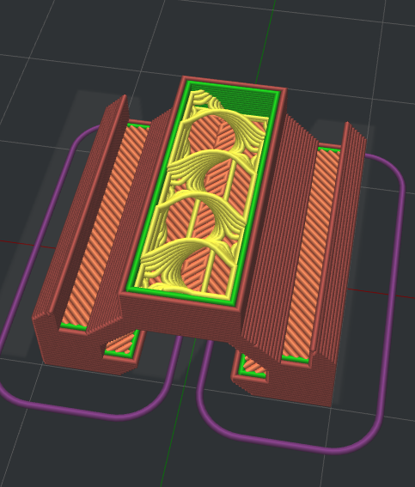
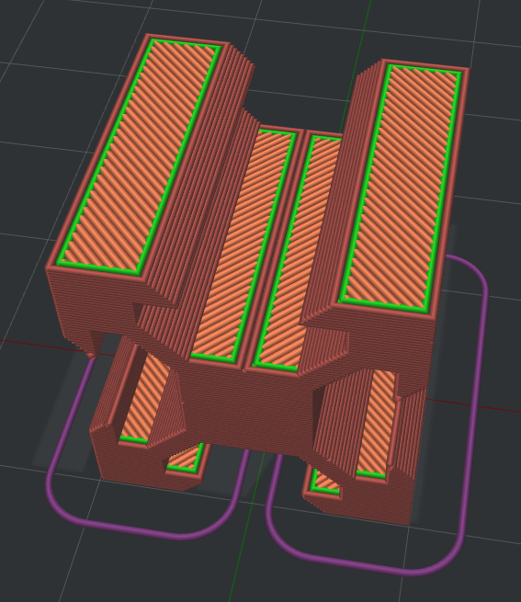
GCODEview
GCODE
3D Ansicht

Slide 4
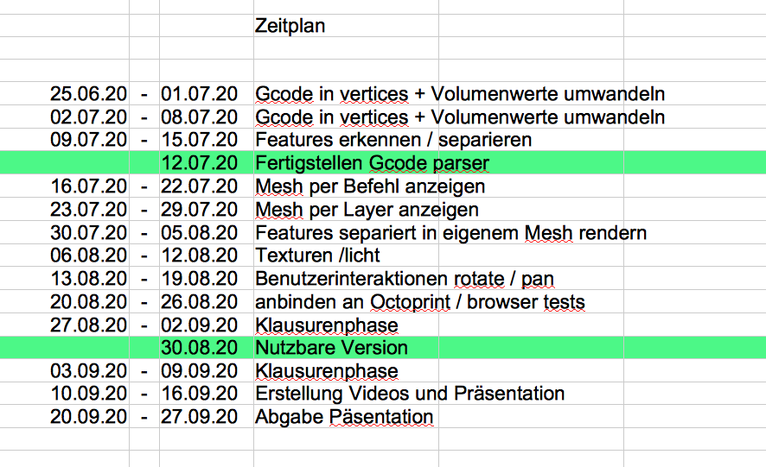

Slide 5
Meilensteine
12.07.20 Gcode Parser
30.08.20 Mesh Erzeugung anhand der GCODE Parameter
20.09.20 Mesh dynamisch darstellen je nach Fortschritt im Gcode.

Slide 6
Größtes technisches Risiko
Ungültiger Gcode
L: Versuchen den Slicer zu erkennen
Schlechte Performance
L: Maximale Größe des zu ladenden GCODE limitieren

